Slide 1

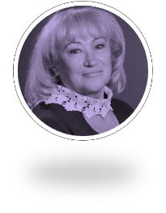
Дата проведення: 29.03.2024 р.
Час проведення: 13.00
Заняття міської Школи
вихователя-стажера «Дебют»
закладів дошкільної освіти
Вінницької територіальної громади
Як створити освітнє середовище яке мотивує, активізує та розвиває
Спікер – консультант КУ «ЦПРПП ВМР» Лариса Бондарчук

Slide 2
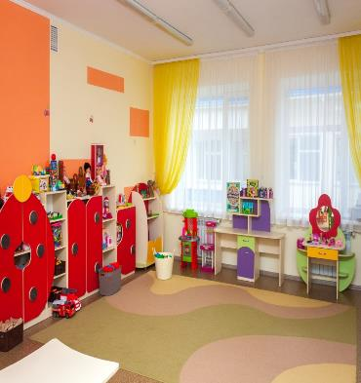
Методичні рекомендації з питань формування внутрішньої системи забезпечення якості освіти у закладах дошкільної освіти, розроблені командою Державної служби якості освіти України та затверджені наказом Міністерства освіти і науки України від 30.11.2020 № 01-11/71
змістовність та насиченість
гнучкість
трансформованість
поліфункціональність
варіативність
доступність
безпечність

Slide 3
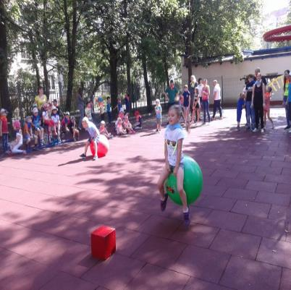
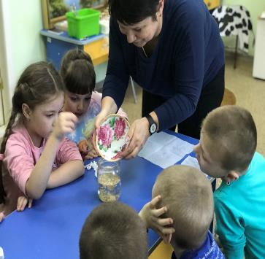
Середовище має формувати особистість і впливати на поведінку дитини та її розвиток в усіх сферах - фізичний, когнітивний, соціально-емоційний

Slide 4
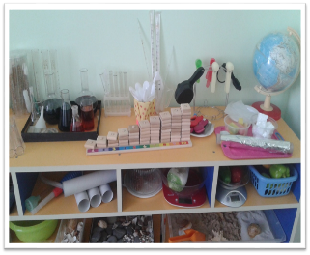
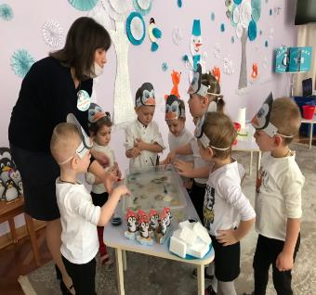
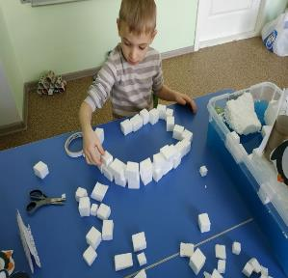
ОСЕРЕДКИ ДІЯЛЬНОСТІ ТА ЇХ ОБЛАШТУВАННЯ
Кожен з осередків містить широкий вибір різноманітних іграшок і матеріалів, що дають змогу успішно працювати й навчатися дітям із різними рівнями розвитку і різними стилями навчання.

Slide 5
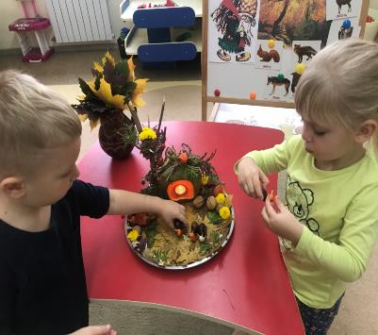
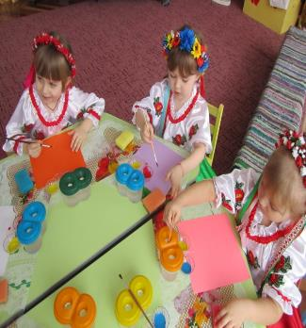
Осередок для занять мистецькою діяльністю
Заохочує дітей до розвитку власної творчості та задоволення від тактильних відчуттів і користування новими матеріалами. Пропоновані матеріали: фарби, папір, ножиці, фломастери, різнокольорова крейда, тканина, різна сировина для склеювання й ліплення, природні матеріали (дерево, листя, пісок).

Slide 6
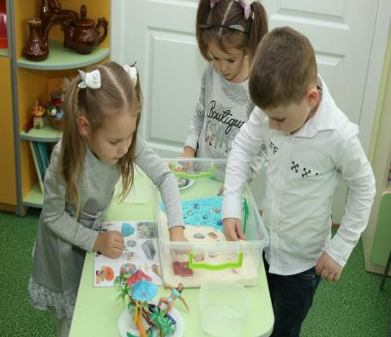
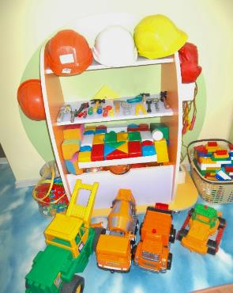
Осередок для гри з великими блоками
Пропоновані матеріали для ігрової діяльності: кубики різного розміру й форми для створення уявних або упізнаваних форм (наприклад, будинки, міста, ферми, зоопарки). Вихователі й діти можуть багато чого додати до цього осередку, наприклад: іграшкові легкові та вантажні автомобілі, звірів, людей, літаки, клаптики тканини.

Slide 7
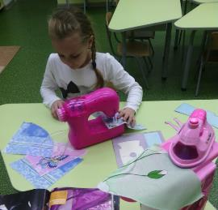
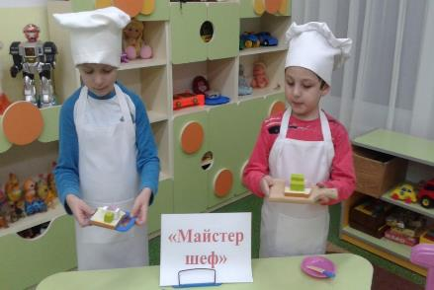
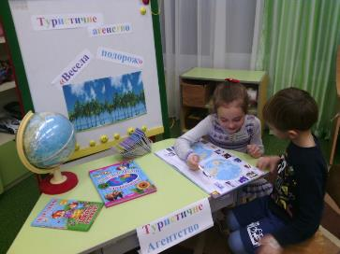
Осередок для сюжетно-рольової гри та драматизації
Заохочує дітей розігрувати те, що вони бачать у своєму житті, допомагає розуміти світ і приміряти на себе різні ролі.

Slide 8
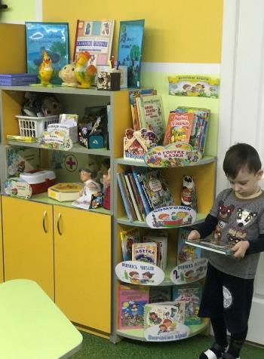
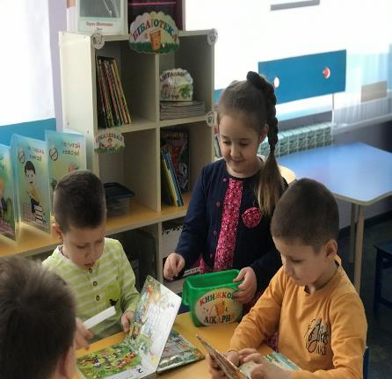
Осередок для розвитку грамотності
Пропоновані матеріали: книжки, журнали, папір, ножиці, олівці, фломастери, клей.

Slide 9
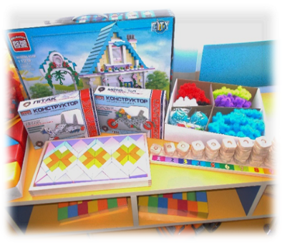
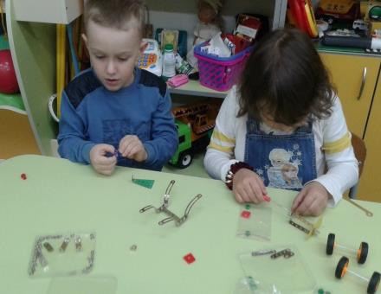
Осередок для математичних та маніпулятивних ігор.
Допомагає розвивати інтелектуальні здібності, малу моторику і координацію очей та рук. Розвиває суспільні навички у спільній роботі, обговоренні та розв’язанні проблем.

Slide 10
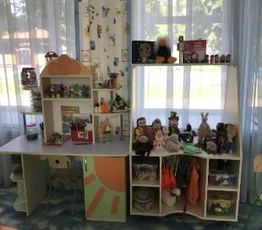
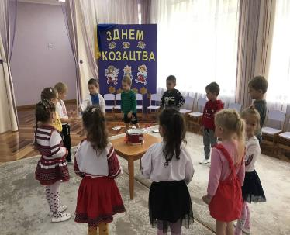
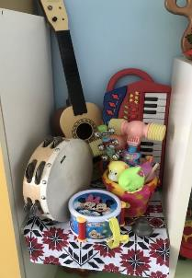
Осередок для музичного центру.

Slide 11
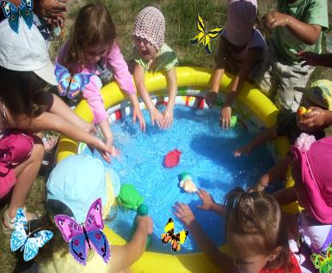
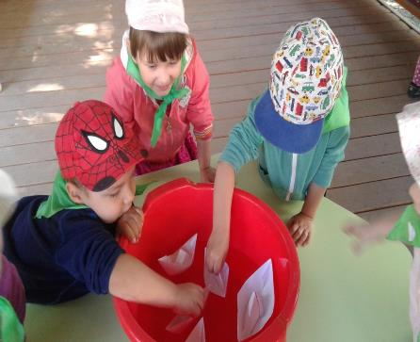
Осередок для гри з піском та водою

Slide 12
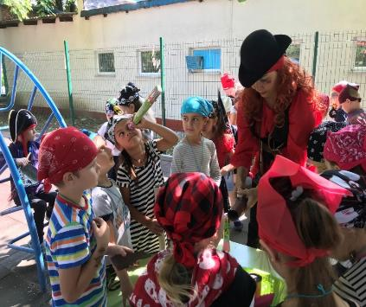
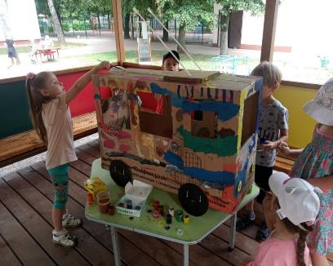
Заняття на свіжому повітрі
Піратська вечірка
Розфарбуємо тролейбус

Slide 13


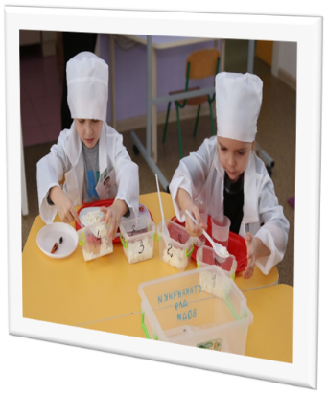
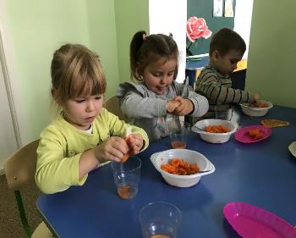
Осередок науки. Дослідницько-природнича діяльність
Приготуємо гарбузовий сік
Перевіримо : справжній сир, чи сирний продукт

Slide 14
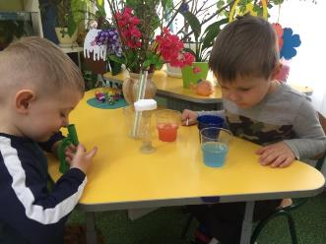
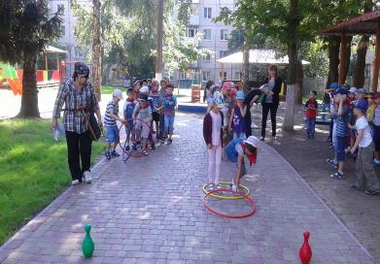
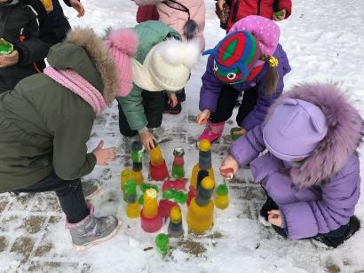
ЯКА КОРИСТЬ ДІТЯМ ВІД ОСЕРЕДКІВ ДІЯЛЬНОСТІ?

Slide 15
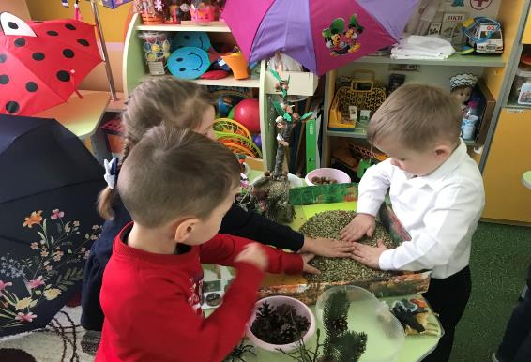
ОРГАНІЗАЦІЯ ОСВІТНЬОГО СЕРЕДОВИЩА З УРАХУВАННЯМ ВІКОВИХ ОСОБЛИВОСТЕЙ ДІТЕЙ
Освітнє середовище для дітей віком 3 - 4 роки.
Освітнє середовище для дітей цього віку містить кілька чітко позначених осередків діяльності, де можуть перебувати 3 - 4 дітей, які залучаються до різних видів діяльності, у тому числі гри з піском і водою, малювання пальцями, конструювання за допомогою великих блоків (кубів), танців під музику, слухання книжок, які читають дорослі.

Slide 16
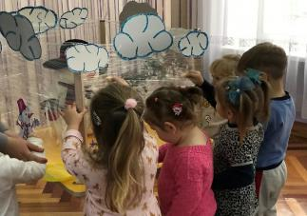
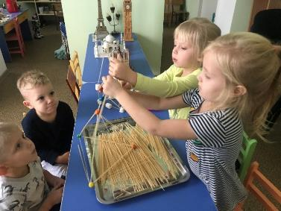
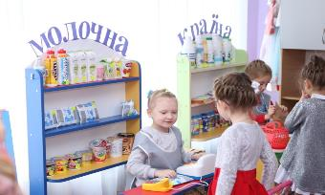
Що можна побачити в ефективно організованому середовищі для дітей цього віку і чому це важливо? Кілька просто організованих осередків діяльності, в яких розміщені іграшки і різні навчальні матеріали. Розмаїття навчальних матеріалів сприяє розвитку самостійності малюків під час вибору цих матеріалів, а також вибору друзів, з якими вони хочуть працювати.

Slide 17
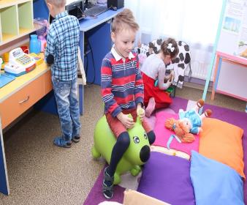
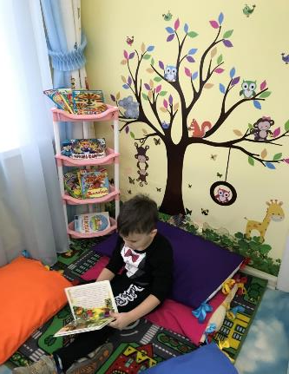
Особисті місця, куточки усамітнення, в яких можуть лежати ковдри, великі подушки або великі м’які іграшки

Slide 18
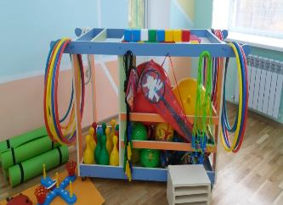
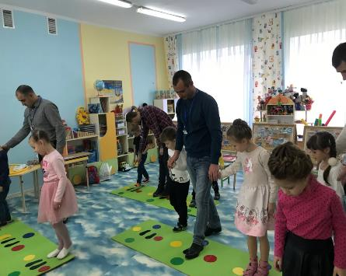
Місця, де розташоване обладнання для розвитку великої моторики.

Slide 19
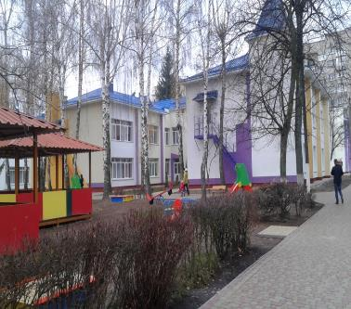
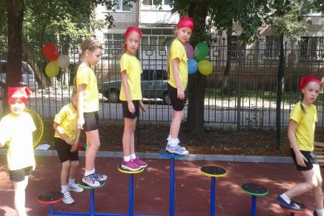
Безпечний ігровий майданчик на дворі.

Slide 20
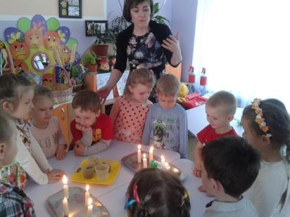
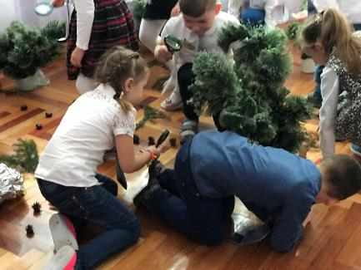
Освітнє середовище для дітей 5 - 6 років
Саме цей вік дає можливості для розвитку ініціативності дітей: вони отримують найбільше переваг, коли можуть досліджувати і виконувати види діяльності за власним вибором. Роль педагога полягає в тому, щоб полегшувати і направляти процес пізнання, а не просто надавати відповіді на дитячі запитання. Освітнє середовище у групах дітей 5—6-річного віку спрямоване на розвиток самостійності, створення умов для прийняття рішень, заохочення ініціативи та залучення.
Освітня ситуація “Вогонь злий чи добрий»
Гра-стратегія «Детективне агенство»

Slide 21
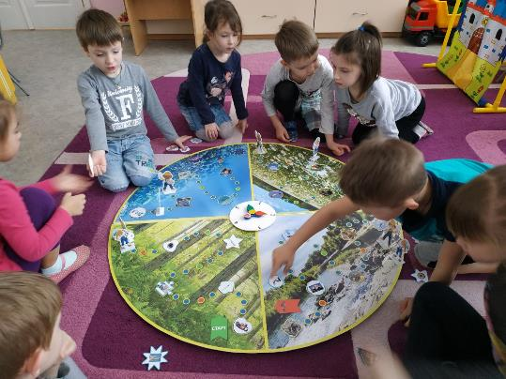
Що можна побачити в ефективно організованому середовищі для дітей 5 – 6 років і чому це важливо?
Галасливі зони відокремлені від зон, які передбачають спокійні, тихі види діяльності;
Невисокі меблі які розміщуються на підлозі, та килимове покриття, яке сприяє визначенню «кордонів» між різними осередками діяльності;
Осередки пропонують різні види діяльності, які дитина може вибирати самостійно

Slide 22
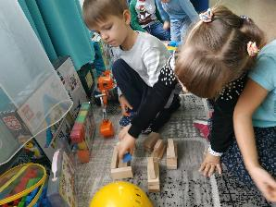
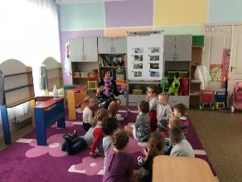
Що можна побачити в ефективно організованому середовищі для дітей 5 – 6 років і чому це важливо?
Навчальні матеріали розміщені на низьких полицях і позначені малюнками або словами, щоб діти могли самостійно взяти матеріали з полиць і повернути їх на своє місце;
Затишні місця (куточки усамітнення), в яких є великі м’які подушки, крісла-гойдалки, де діти можуть розслабитися або побути разом зі своїм другом;
Безпечний, добре організований зовнішній простір, де розміщені матеріали і обладнання для різних видів діяльності - малювання, роботи з деревом, гри з водою.
Простір і матеріали є адаптованими для дітей з особливими освітніми потребами. Залучення дітей з особливими потребами має переваги для усіх учасників освітнього процесу - дітей, педагогів і батьків.

Slide 23
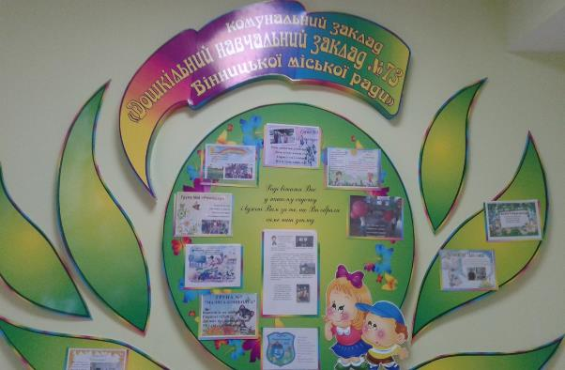
Дошка інформації для батьків, яка регулярно оновлюється. Це окремо організоване місце, де привабливо розміщуються цікаві статті з питань розвитку дітей, оголошення про заходи у дитячому садку. Інформація для батьків на дошці демонструє повагу до них і бажання педагогів інформувати їх про життя дитячого садка.

Slide 24
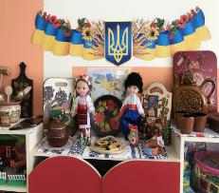
Традиційні осередки (зони, куточки), які облаштовують традиційно, це такі - ранній та молодший дошкільний вік:
Ігровий (сюжетні, театралізовані, настільно-друковані ігри);
Книжковий;
Художній (образотворчий);
Будівельний;
Природничий;
Сенсорно-пізнавальний;
Музичний;
Народознавчий;
Фізкультурний;
Куточок усамітнення

Slide 25
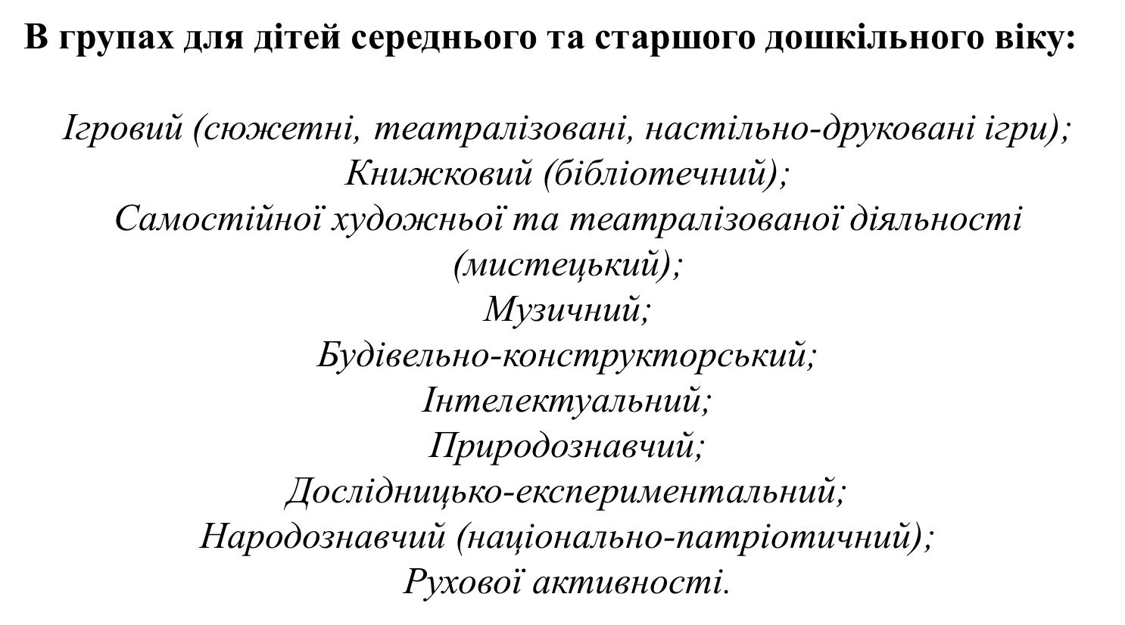
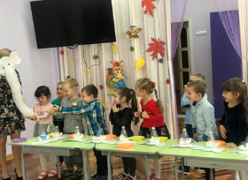

Slide 26
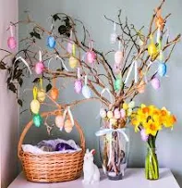







Slide 27
Використані джерела:
«Як створити внутрішню систему забезпечення якості освіти»: Порадник для директора закладу дошкільної освіти. Упорядники – Ніна Омельяненко; Вікторія Третяк; Олена Філоненко, Ганна Мозирко; Юлія Карась.;
«Середовище, що належить дітям»: порадник для педагогів закладів дошкільної освіти. Упорядковано: Наталія Софій, Юлія Найда. Схвалено ДНУ «Інститут модернізації змісту освіти» для використання у дошкільних навчальних закладах (протокол № 6 від 24 грудня 2019 року)
ДЯКУЮ ЗА УВАГУ!

